Slide 1
welcome

Slide 2
পরিচিতি
শিক্ষক পরিচিতিঃ
আতিকুর রহমান
প্রভাষক,উদ্ভিদবিদ্যা
শ্রীবরদী সরকারি কলেজ
শেরপুর।

Slide 3
পাঠ পরিচিতিঃ
বিষয়ঃউদ্ভিদবিদ্যা
অধ্যায়ঃ৬
শ্রেণীঃএকাদশ
সময়ঃ৪৫ মিনিট
পিরিয়টঃ৩য়

Slide 4
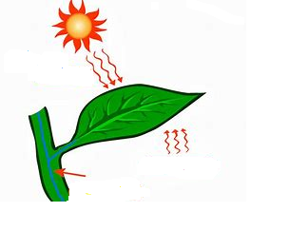
চিত্রে আমরা কি দেখতে পাচ্ছি?
সূর্যালোক
কার্বনডাইঅক্সাইড
পানি

Slide 5
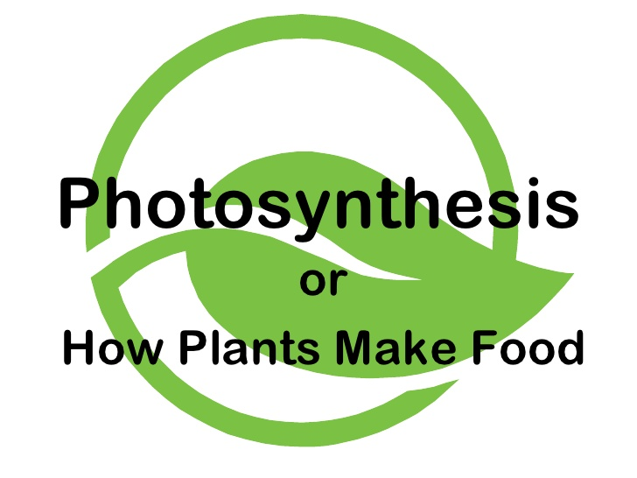
পাঠ ঘোষণা
সালোকসংশ্লেষণ
উদ্ভিদ কিভাবে খাদ্য তৈরি করে

Slide 6
শিখনফল
এই পাঠ শেষে শিক্ষার্থীরা.........
সালোকসংশ্লেষণ কি তা ধারনা দিতে পারবে।
সালোকসংশ্লেষের মাধ্যমেস উদ্ভিদ কিভাবে খাদ্য তৈরি করে তা ব্যাখ্যা করতে পারবে।

Slide 7
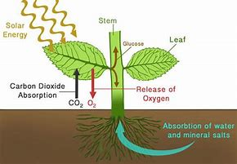
সালোকসংশ্লেষণ কি?

Slide 8
সালোকসংশ্লেষর সংজ্ঞা :- (Definition of Photosynthesis)
যে শারীরবৃত্তীয় প্রক্রিয়ায় ক্লোরোফিলযুক্ত কোষে আলোর উপস্থিতিতে
পরিবেশ থেকে শোষিত জল গৃহিত কার্বন ডাই-অক্সাইডের আলোক
রাসায়নিক ও জৈব রাসায়নিক বিক্রিয়ার ফলে সরল শর্করা (গ্লুকোজ)
সংশ্লেষিত হয় ও উৎপন্ন খাদ্যে সৌরশক্তি স্থিতিশক্তি রূপে আবদ্ধ হয়
এবং উপজাত বস্তু হিসেবে পরিবেশ থেকে গৃহিতকার্বন ডাই-অক্সাইডের
সম-অণু অক্সিজেন ও জল উৎপন্ন হয়,তাকে সালোকসংশ্লেষ
বা (Photosynthesis) বলে ।

Slide 9
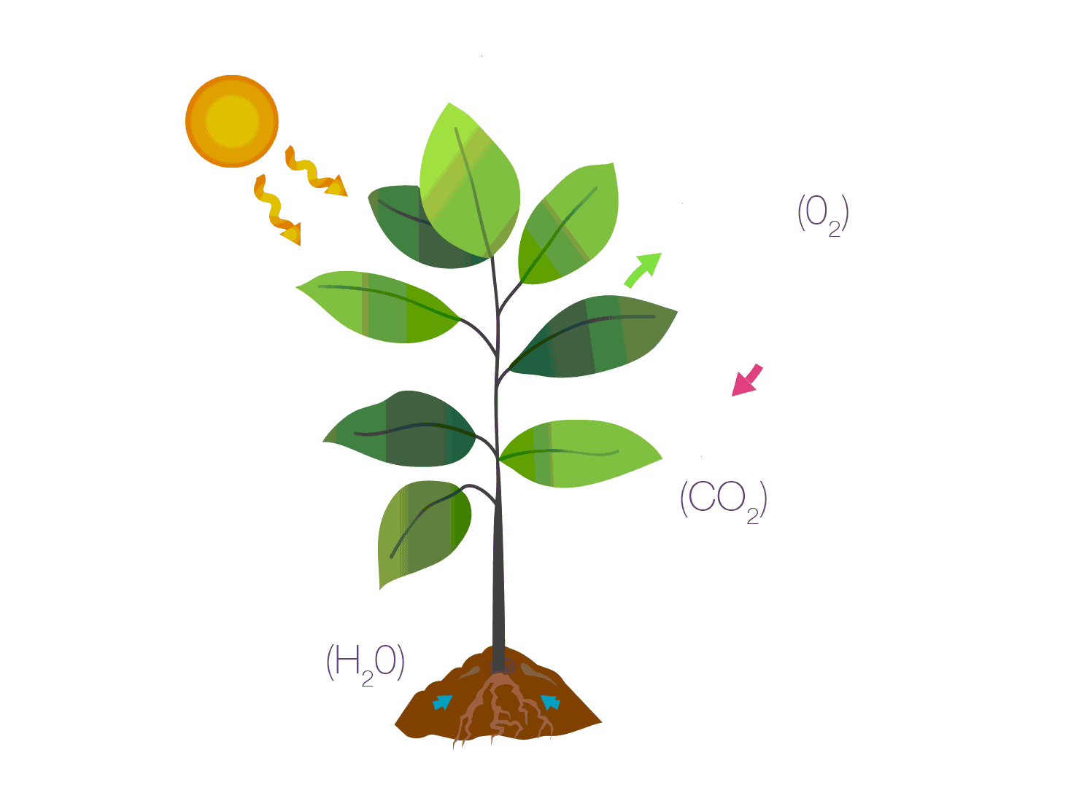
সালোকসংশ্লেষণ প্রক্রিয়া কি?
সূর্যালোক
অক্সিজেন
পানি

Slide 11
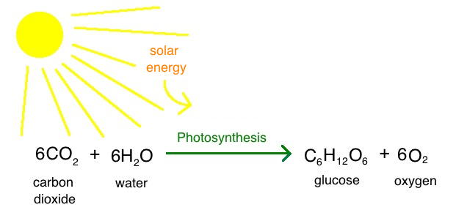
সালোকসংশ্লেষণ বিক্রিয়া
সালোকসংশ্লেষণ

Slide 12
দলীয় কাজ
সালোকসংশ্লেষণ প্রক্রিয়া উদ্ভিদের কি কাজে লাগে?

Slide 13
মূল্যায়ন
সালোকসংশ্লেষণ কি ?
সালোকসংশ্লেষণ প্রক্রিয়া বলতে কি বুঝ?

Slide 14
বাড়ীর কাজ
তোমার বাড়ির চারপাশে সালোকসংশ্লেষের মাধ্যমে উদ্ভিদ কিভাবে খাদ্য তৈরি করে এমন ১০ টি উদ্ভিদের নাম লিখ।

Slide 15
ধন্যবাদ

